Slide 1
Родной русский язык и родная русская литература
Родной язык (русский). Родная литература (русская)
GKryukova@prosv.ru
Все права защищены. Никакая часть презентации не может быть воспроизведена в какой бы то ни было форме и какими бы то ни было средствами, включая размещение в Интернете и в корпоративных сетях, а также запись в память ЭВМ, для частного или публичного использования, без письменного разрешения владельца авторских прав. © АО «Издательство «Просвещение», 2021 г.

Slide 2
РАЗДЕЛЕНИЕ ПРЕДМЕТНОЙ ОБЛАСТИ «ФИЛОЛОГИЯ»
2
Федеральный государственный образовательный стандарт. Основное общее образование
25.3.2
В учебный план входят следующие обязательные
предметные области и учебные предметы:
русский язык и литература (русский язык, литература);
родной язык и родная литература (родной язык, родная литература);
иностранные языки
© АО «Издательство «Просвещение», 2021

Slide 3





ПРЕДМЕТНАЯ ОБЛАСТЬ «ФИЛОЛОГИЯ»
3
Родной язык и родная литература.
Родной язык (русский). Родная литература (русская)
Предметная область «Родной язык и родная литература» представлена предметами
«Русский родной (русский) язык» и «Русская родная (русская) литература»
© АО «Издательство «Просвещение», 2021

Slide 4




УЧЕБНИК ФПУ
4
Русский родной язык
Учебник для формирования речевой культуры
курс предназначен для сопровождения и поддержки основного курса русского языка, обязательного для изучения во всех школах Российской Федерации;
работа с учебником позволит расширить представления учащихся об отражении в русском языке истории, материальной и духовной культуры русского народа, о русской языковой картине мира, о закономерностях и основных тенденциях развития русского языка;
особое внимание уделяется вопросам формирования речевой культуры учащихся в современной языковой ситуации, в том числе связанным с коммуникацией в интернет-пространстве
СОСТАВ УМК
учебник
программа с планированием
ЭФУ
№ ФПУ | НАИМЕНОВАНИЕ УЧЕБНИКА | КЛАССЫ | АВТОРЫ
3.2.1.1.12.1 3.2.1.1.12.5 | Русский родной язык | 5-9 | Александрова О.М., Загоровская О.В., Богданов С.И., Вербицкая Л.А., Гостева Ю.Н., Добротина И.Н., Нарушевич А.Г., Казакова Е.И., Васильевых И.П.
© АО «Издательство «Просвещение», 2021

Slide 5

Особенности линий УМК «Русский родной язык»
Три содержательных блока соответствуют программе основного курса русского языка, но не дублируют ее:
    1-4 классы: «Русский язык: прошлое и настоящее», «Язык в действии», «Секреты речи и текста»,
    5-9 классы: "Язык и культура", "Культура речи", "Речь. Речевая деятельность. Текст".
Практико-ориентированный характер заданий предусматривает активные формы взаимодействия учащихся, включая совместную работу в парах и группах для отработки навыков коммуникации и культуры речи.
Современный социокультурный контекст и исторические сведения, любопытные факты и исследовательские проекты, способствуют поддержанию интереса и формированию общекультурных и коммуникативных компетенций учащихся, позволяя им избегать ошибок речевого поведения.
© АО «Издательство «Просвещение», 2021
Notes:
Наши учебники помогают учителю реализовать эти практики. Например, в комплекте учебников «Школа России» каждый новый раздел или тема начинаются с целеполагания. Учебники помогают учителю
-вовлечь учащихся в целесообразную учебную деятельность,
-сориентировать детей в том, на какой результат они начинают работать; в чём заключается этот результат, как он будет проверяться и оцениваться.

Slide 6




Линия 1-4
Авторский коллектив:
Александрова О. М.,
Вербицкая Л. А.,
Богданов С. И.,
Казакова Е. И.,
Кузнецова М. И.,
Петленко Л. В.,
Романова В. Ю.,
Рябинина Л. А.,
Соколова О. В.
Учебники в увлекательной форме расскажут ребятам об истории русского языка, раскроют его секреты и покажут, насколько он красив и самобытен.
Учебные материалы помогут учителю включить детей в практическую речевую деятельность и научить их, в том числе:
  выбирать из нескольких возможных слов то, которое наиболее точно соответствует обозначаемому предмету или явлению реальной действительности;
  убедительно выражать свои мысли и точно понимать мысли других людей;
  использовать языковую интуицию.
Красочное оформление и большое количество ярких иллюстраций облегчит восприятие материала.
№ ФПУ | Авторы | Название учебника | Код номенклатуры | Параметры
3.1.1.1.22.1 | Александрова О. М., Вербицкая Л. А., Богданов С. И. и др. | Русский родной язык. 1 класс | 11-1588-01 | 84*108/16, 112 с., 4 краски
3.1.1.1.22.2 | Александрова О. М., Вербицкая Л. А., Богданов С. И. и др. | Русский родной язык. 2 класс | 61-0316-01 | 84*108/16, 144 с., 4 краски
3.1.1.1.22.3 | Александрова О. М., Вербицкая Л. А., Богданов С. И. и др. | Русский родной язык. 3 класс | 61-0317-01 | 84*108/16, 144 с., 4 краски
3.1.1.1.22.4 | Александрова О. М., Вербицкая Л. А., Богданов С. И. и др. | Русский родной язык. 4 класс | 61-0318-01 | 84*108/16, 142 с., 4 краски
© АО «Издательство «Просвещение», 2021
Notes:
Учебное сотрудничество – важнейшая и необходимая составляющая учебной самостоятельности (т.е. умения самостоятельно учить себя).
Еще в школе дети должны понять, что может быть и иное мнение, научиться слушать и слышать мнение партнёра. Обмен мнениями, позициями по поводу учебного задания – А ты как понял задание? А ты как будешь делать? А как ты делал? … – и позволяет ребёнку понять учебную задачу, увидеть противоречия, задать вопрос учителю, сформулировать образовательный запрос.
Дети учатся уважительно обращаться друг к другу, осваивают речевые обороты (формулы) для прояснения позиций и порядка обсуждения, учатся действовать в ситуации несогласия, учатся выявлять противоречия и конструктивно разрешать конфликты.
Они учатся сотрудничать: осознавать необходимость сотрудничества в определённых ситуациях, распределять обязанности, определять вклад каждого, личный вклад, осваивать роли как лидера, так и члена команды. Осваивают роли, соответствующие тем или иным функциям учебной деятельности.
Навык позиционного сотрудничества лежит и в основе любой творческой деятельности, поскольку приучает детей всё время рассматривать объекты, явления, суждения с разных точек зрения, с разных позиций; учит сомневаться, ставить проблемы и предлагать решения.
Лучший способ формировать навыки учебного сотрудничества (позиционного сотрудничества), навыки учения в общении – это предоставить детям возможность работать в парах и малых группах. Такие задания широко представлены во всех наших учебниках, начиная с 1 класса

Slide 7
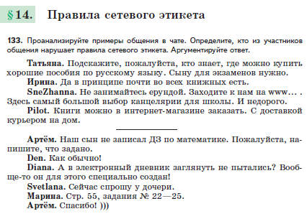
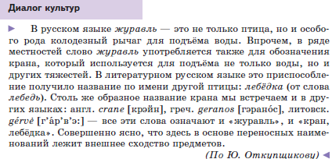
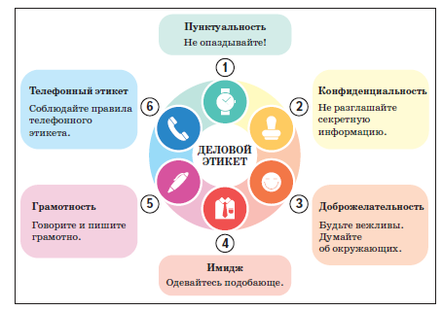
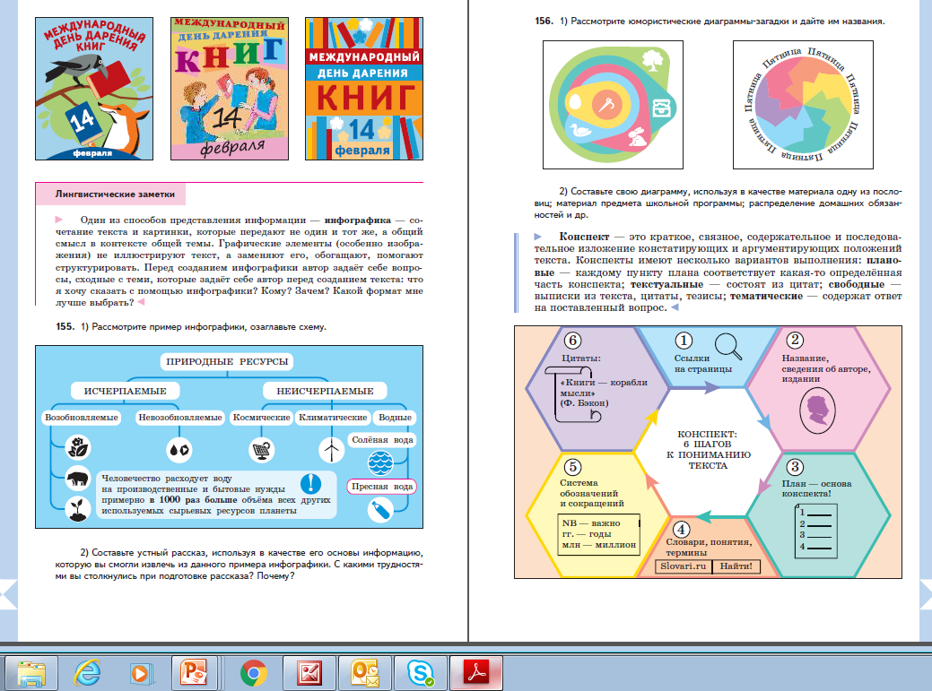
УЧЕБНИК ФПУ
7
Русский родной язык.
Примеры заданий
задания, связанные
с жизненной ситуацией
диалог культур
нелинейные тексты
© АО «Издательство «Просвещение», 2021

Slide 8
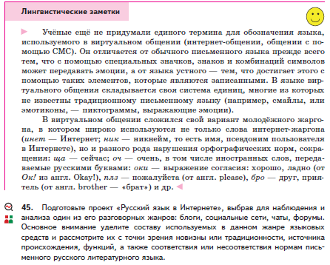
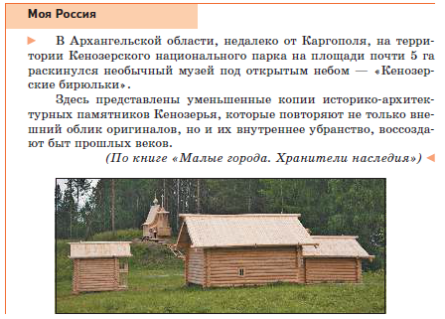
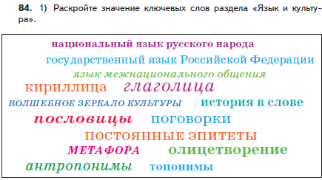
УЧЕБНИК ФПУ
8
Русский родной язык.
Примеры заданий
нелинейные тексты
проекты
речевая творческая работа
знакомство с историко-архитектурными памятниками в РФ
© АО «Издательство «Просвещение», 2021

Slide 9
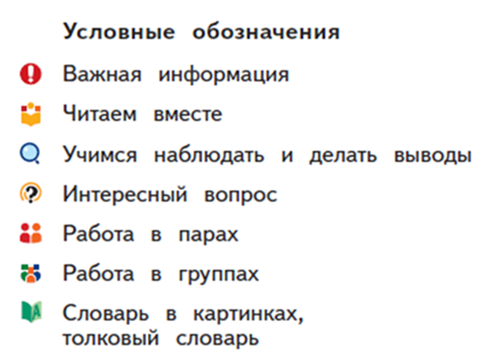
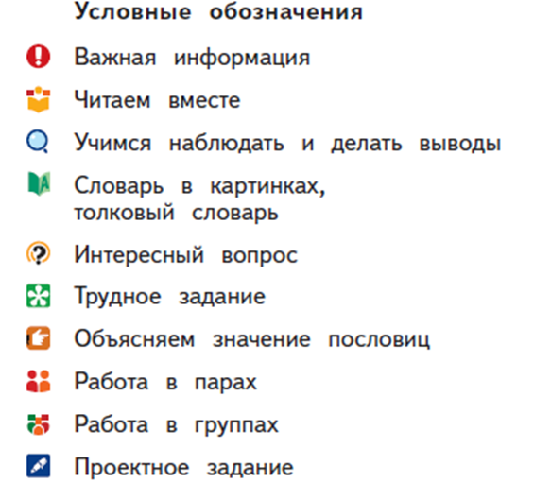
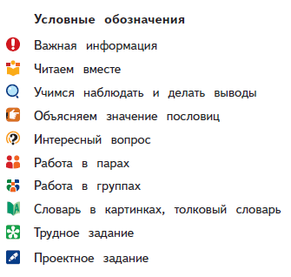
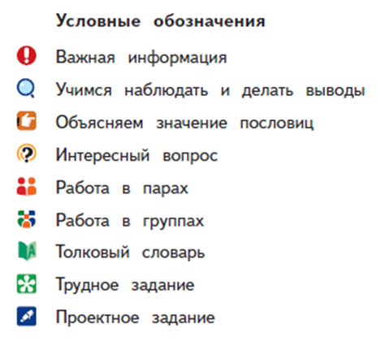
Линия 1-4. Ресурсы курса
1 класс 2 класс 3 класс 4 класс
© АО «Издательство «Просвещение», 2021
Notes:
Учебное сотрудничество – важнейшая и необходимая составляющая учебной самостоятельности (т.е. умения самостоятельно учить себя).
Еще в школе дети должны понять, что может быть и иное мнение, научиться слушать и слышать мнение партнёра. Обмен мнениями, позициями по поводу учебного задания – А ты как понял задание? А ты как будешь делать? А как ты делал? … – и позволяет ребёнку понять учебную задачу, увидеть противоречия, задать вопрос учителю, сформулировать образовательный запрос.
Дети учатся уважительно обращаться друг к другу, осваивают речевые обороты (формулы) для прояснения позиций и порядка обсуждения, учатся действовать в ситуации несогласия, учатся выявлять противоречия и конструктивно разрешать конфликты.
Они учатся сотрудничать: осознавать необходимость сотрудничества в определённых ситуациях, распределять обязанности, определять вклад каждого, личный вклад, осваивать роли как лидера, так и члена команды. Осваивают роли, соответствующие тем или иным функциям учебной деятельности.
Навык позиционного сотрудничества лежит и в основе любой творческой деятельности, поскольку приучает детей всё время рассматривать объекты, явления, суждения с разных точек зрения, с разных позиций; учит сомневаться, ставить проблемы и предлагать решения.
Лучший способ формировать навыки учебного сотрудничества (позиционного сотрудничества), навыки учения в общении – это предоставить детям возможность работать в парах и малых группах. Такие задания широко представлены во всех наших учебниках, начиная с 1 класса

Slide 10

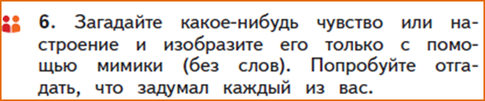
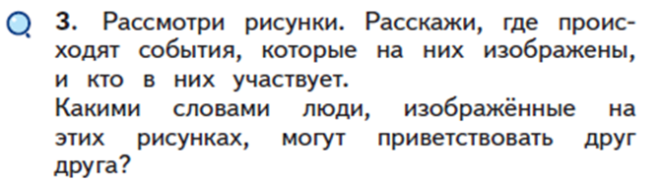
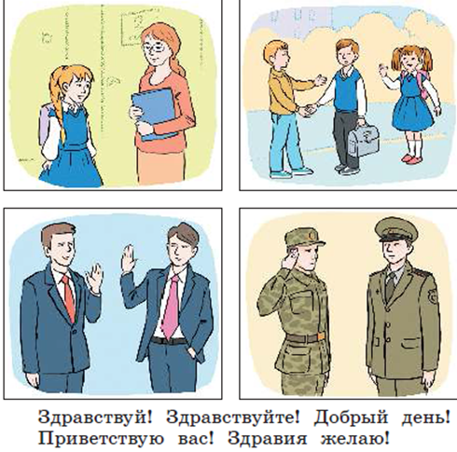
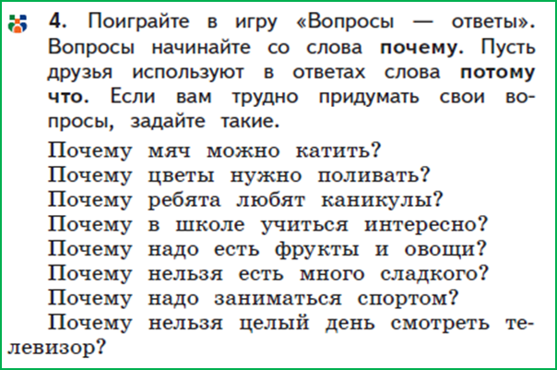
Ресурсы курса
© АО «Издательство «Просвещение», 2021
Notes:
Учебное сотрудничество – важнейшая и необходимая составляющая учебной самостоятельности (т.е. умения самостоятельно учить себя).
Еще в школе дети должны понять, что может быть и иное мнение, научиться слушать и слышать мнение партнёра. Обмен мнениями, позициями по поводу учебного задания – А ты как понял задание? А ты как будешь делать? А как ты делал? … – и позволяет ребёнку понять учебную задачу, увидеть противоречия, задать вопрос учителю, сформулировать образовательный запрос.
Дети учатся уважительно обращаться друг к другу, осваивают речевые обороты (формулы) для прояснения позиций и порядка обсуждения, учатся действовать в ситуации несогласия, учатся выявлять противоречия и конструктивно разрешать конфликты.
Они учатся сотрудничать: осознавать необходимость сотрудничества в определённых ситуациях, распределять обязанности, определять вклад каждого, личный вклад, осваивать роли как лидера, так и члена команды. Осваивают роли, соответствующие тем или иным функциям учебной деятельности.
Навык позиционного сотрудничества лежит и в основе любой творческой деятельности, поскольку приучает детей всё время рассматривать объекты, явления, суждения с разных точек зрения, с разных позиций; учит сомневаться, ставить проблемы и предлагать решения.
Лучший способ формировать навыки учебного сотрудничества (позиционного сотрудничества), навыки учения в общении – это предоставить детям возможность работать в парах и малых группах. Такие задания широко представлены во всех наших учебниках, начиная с 1 класса

Slide 11


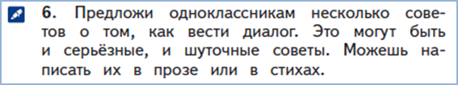
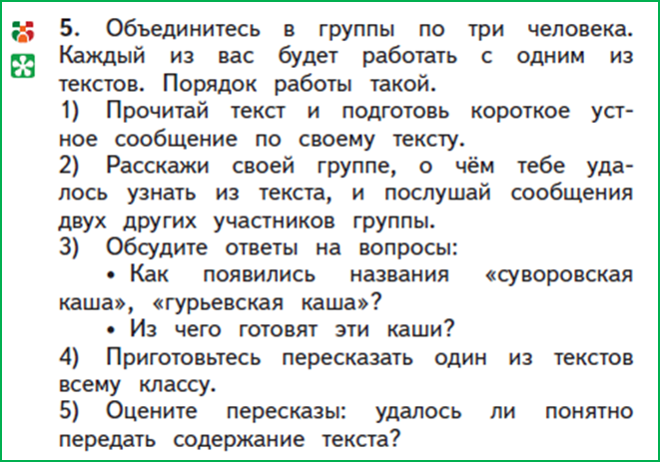
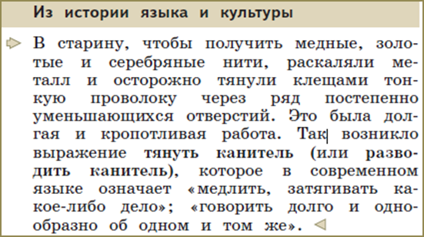
Ресурсы курса. Учимся для жизни
© АО «Издательство «Просвещение», 2021
Notes:
Учебное сотрудничество – важнейшая и необходимая составляющая учебной самостоятельности (т.е. умения самостоятельно учить себя).
Еще в школе дети должны понять, что может быть и иное мнение, научиться слушать и слышать мнение партнёра. Обмен мнениями, позициями по поводу учебного задания – А ты как понял задание? А ты как будешь делать? А как ты делал? … – и позволяет ребёнку понять учебную задачу, увидеть противоречия, задать вопрос учителю, сформулировать образовательный запрос.
Дети учатся уважительно обращаться друг к другу, осваивают речевые обороты (формулы) для прояснения позиций и порядка обсуждения, учатся действовать в ситуации несогласия, учатся выявлять противоречия и конструктивно разрешать конфликты.
Они учатся сотрудничать: осознавать необходимость сотрудничества в определённых ситуациях, распределять обязанности, определять вклад каждого, личный вклад, осваивать роли как лидера, так и члена команды. Осваивают роли, соответствующие тем или иным функциям учебной деятельности.
Навык позиционного сотрудничества лежит и в основе любой творческой деятельности, поскольку приучает детей всё время рассматривать объекты, явления, суждения с разных точек зрения, с разных позиций; учит сомневаться, ставить проблемы и предлагать решения.
Лучший способ формировать навыки учебного сотрудничества (позиционного сотрудничества), навыки учения в общении – это предоставить детям возможность работать в парах и малых группах. Такие задания широко представлены во всех наших учебниках, начиная с 1 класса

Slide 12
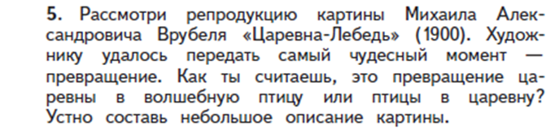


Ресурсы курса
© АО «Издательство «Просвещение», 2021
Notes:
Учебное сотрудничество – важнейшая и необходимая составляющая учебной самостоятельности (т.е. умения самостоятельно учить себя).
Еще в школе дети должны понять, что может быть и иное мнение, научиться слушать и слышать мнение партнёра. Обмен мнениями, позициями по поводу учебного задания – А ты как понял задание? А ты как будешь делать? А как ты делал? … – и позволяет ребёнку понять учебную задачу, увидеть противоречия, задать вопрос учителю, сформулировать образовательный запрос.
Дети учатся уважительно обращаться друг к другу, осваивают речевые обороты (формулы) для прояснения позиций и порядка обсуждения, учатся действовать в ситуации несогласия, учатся выявлять противоречия и конструктивно разрешать конфликты.
Они учатся сотрудничать: осознавать необходимость сотрудничества в определённых ситуациях, распределять обязанности, определять вклад каждого, личный вклад, осваивать роли как лидера, так и члена команды. Осваивают роли, соответствующие тем или иным функциям учебной деятельности.
Навык позиционного сотрудничества лежит и в основе любой творческой деятельности, поскольку приучает детей всё время рассматривать объекты, явления, суждения с разных точек зрения, с разных позиций; учит сомневаться, ставить проблемы и предлагать решения.
Лучший способ формировать навыки учебного сотрудничества (позиционного сотрудничества), навыки учения в общении – это предоставить детям возможность работать в парах и малых группах. Такие задания широко представлены во всех наших учебниках, начиная с 1 класса

Slide 13




Линия 5-9
Авторский коллектив:
Александрова О. М.,
Вербицкая Л. А.,
Богданов С. И.,
Загоровская о. в.,
Казакова Е. И.,
Васильевых и. п.,
Гостева ю. н.,
Добротина и. н.,
Нарушевич а. г.
Учебники для 5-9 классов выведут учащихся на совершенно новый уровень владения русским языком. Специальные учебные задания помогут:
развить готовность и способность к речевому взаимодействию и взаимопониманию;
оценивать речевые ситуации, учитывать коммуникативные намерения партнёра, выбирать адекватные стратегии поведения;
освоить и грамотно применять правила корректного и безопасного речевого поведения, в том числе в споре и при общении в социальных сетях;
уместно использовать различные тактики общения, такие как убеждение, просьба, комплимент, самопрезентация, принесение извинений, сохранение инициативы в диалоге и др.
В процессе обучения ребята раскроют для себя всю красоту и глубину русской речи.
№ ФПУ | Авторы | Название учебника | Код номенклатуры | Параметры
3.2.1.1.12.1 | Александрова О. М., Богданов С. И. Вербицкая Л. А. и др. | Русский родной язык. 5 класс | 11-1589-01 | 84*108/16, 160 с., 4 краски
3.2.1.1.12.2 | Александрова О. М., Богданов С. И. Вербицкая Л. А. и др. | Русский родной язык. 6 класс | 61-0319-01 | 84*108/16, 144 с., 4 краски
3.2.1.1.12.3 | Александрова О. М., Богданов С. И. Вербицкая Л. А. и др. | Русский родной язык. 7 класс | 61-0320-01 | 84*108/16, 112 с., 4 краски
3.2.1.1.12.4 | Александрова О. М., Богданов С. И. Вербицкая Л. А. и др. | Русский родной язык. 8 класс | 61-0321-01 | 84*108/16, 112 с., 4 краски
3.2.1.1.12.5 | Александрова О. М., Богданов С. И. Вербицкая Л. А. и др. | Русский родной язык. 9 класс | 11-1686-01 | 84*108/16, 128 с., 4 краски
© АО «Издательство «Просвещение», 2021
Notes:
Есть и специализированные учебные издания, посвященные целенаправленному формированию исследовательских умений как в ходе уроков, так и во внеурочной деятельности.

Slide 14
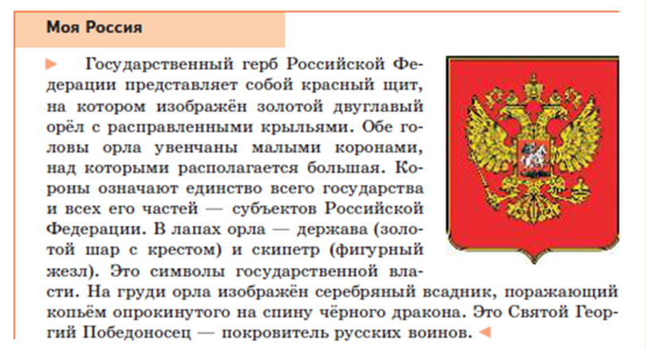

Ресурсы курса
Велико незнанье России посреди России... Прежде всего выбросьте из вашей головы все до одного ваши мненья о России, какие у вас ни есть, откажитесь от собственных своих выводов, какие уже успели сделать,
представьте себя ровно не знающим ничего и поезжайте как в новую дотоле вам неизвестную землю.
Николай Васильевич Гоголь
© АО «Издательство «Просвещение», 2021

Slide 15
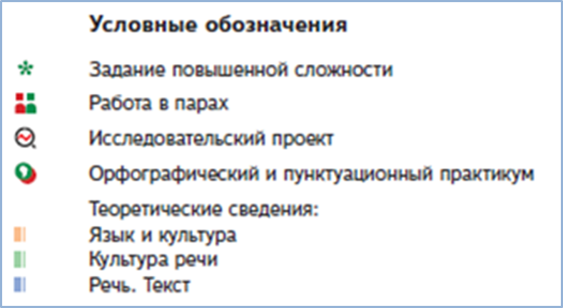
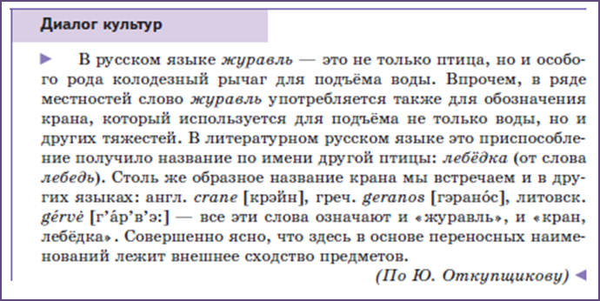
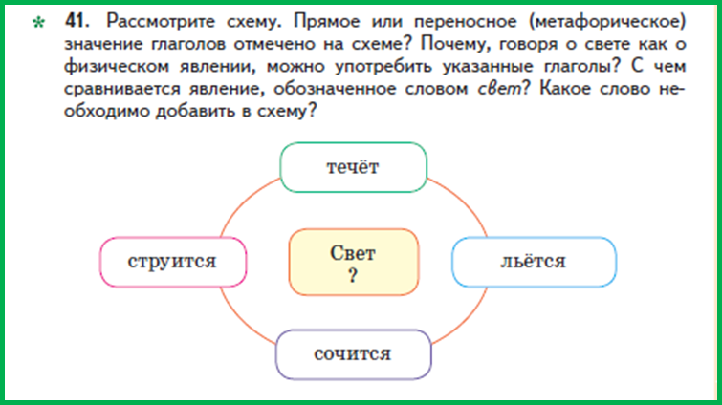
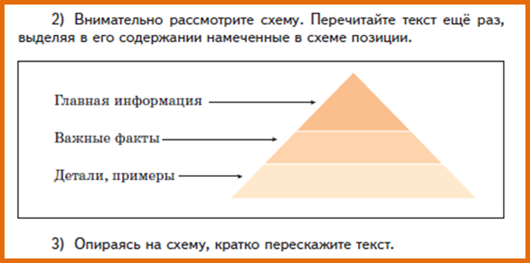
Ресурсы курса
?
© АО «Издательство «Просвещение», 2021

Slide 16
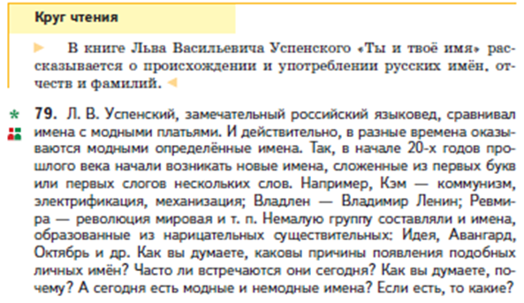
Ресурсы курса. Учимся для жизни
© АО «Издательство «Просвещение», 2021

Slide 17
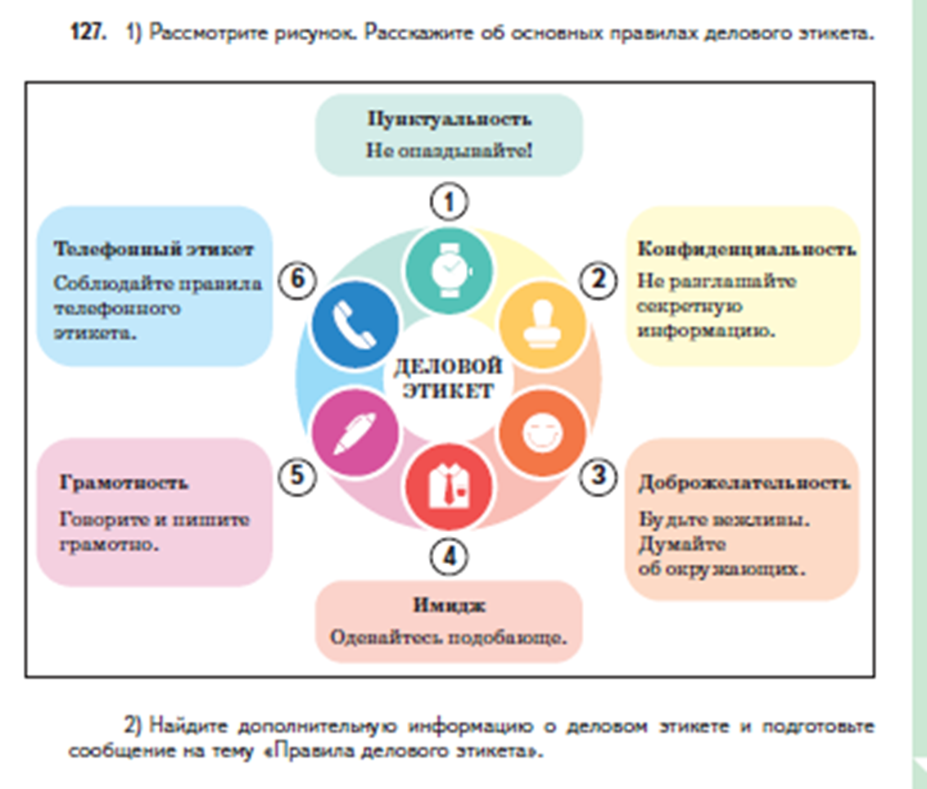
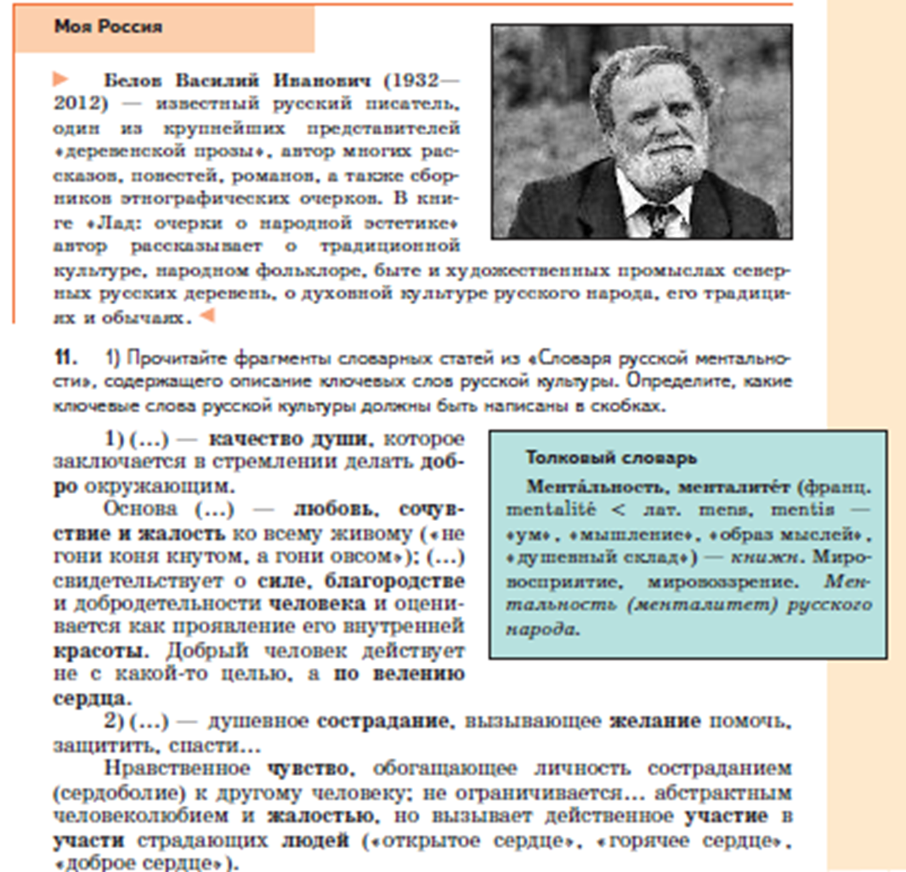
Ресурсы курса. Учимся для жизни
© АО «Издательство «Просвещение», 2021

Slide 18
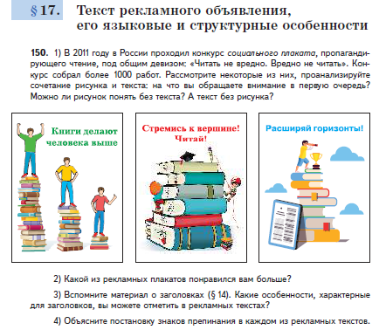


Ресурсы курса
© АО «Издательство «Просвещение», 2021

Slide 19

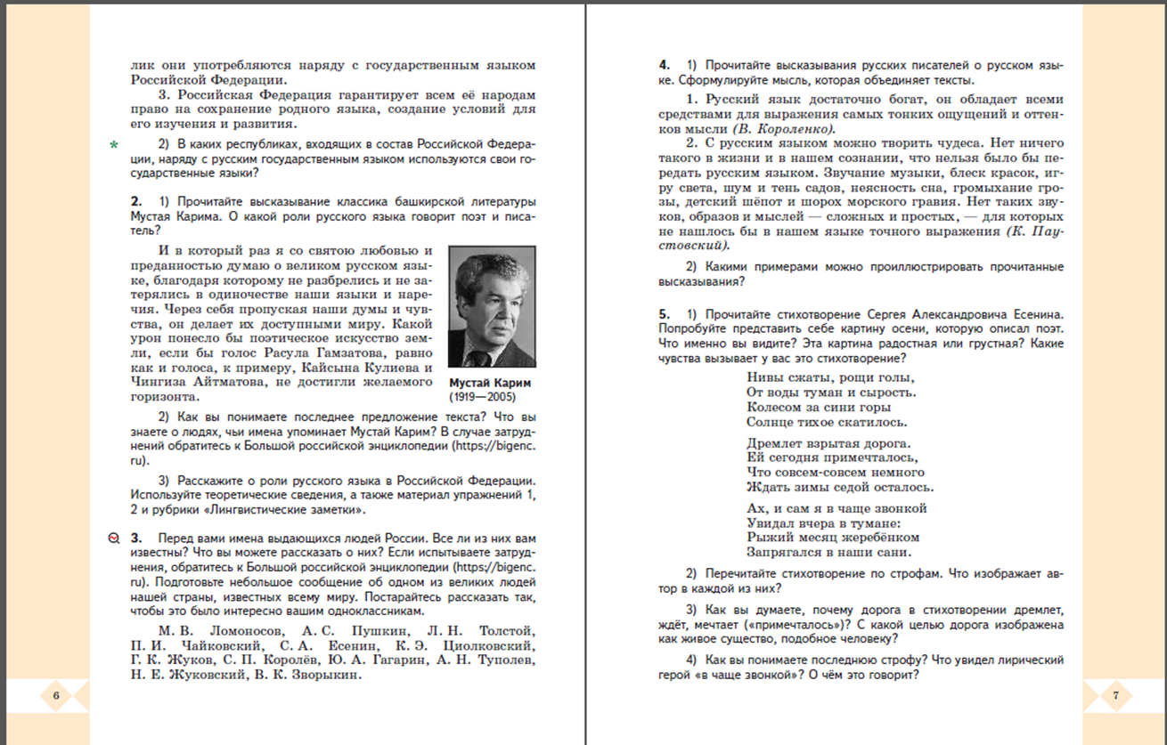
Как учебный предмет помогает ученикам?
© АО «Издательство «Просвещение», 2021
Notes:
В портфель по формированию функциональной грамотности Издательство «Просвещение» предлагает специальные серии. Серия «Внеурочная деятельность», а также пособия «Русский язык. Проекты и творческие задания» помогут организовать работу над проектом, в которой формируется функциональная грамотность.

Slide 20
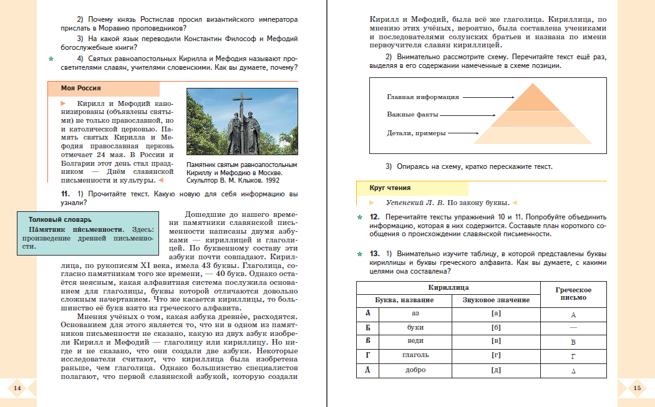

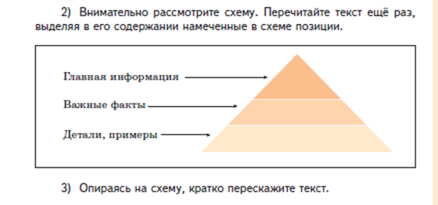
Как учебный предмет помогает ученикам?
© АО «Издательство «Просвещение», 2021
Notes:
В портфель по формированию функциональной грамотности Издательство «Просвещение» предлагает специальные серии. Серия «Внеурочная деятельность», а также пособия «Русский язык. Проекты и творческие задания» помогут организовать работу над проектом, в которой формируется функциональная грамотность.

Slide 21

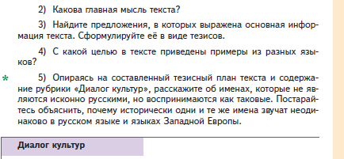
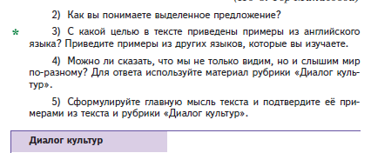


Как учебный предмет помогает ученикам?
© АО «Издательство «Просвещение», 2021
Notes:
В портфель по формированию функциональной грамотности Издательство «Просвещение» предлагает специальные серии. Серия «Внеурочная деятельность», а также пособия «Русский язык. Проекты и творческие задания» помогут организовать работу над проектом, в которой формируется функциональная грамотность.

Slide 22
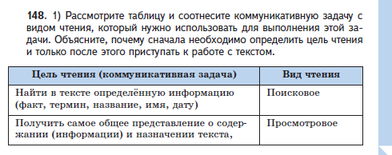
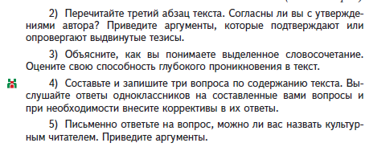
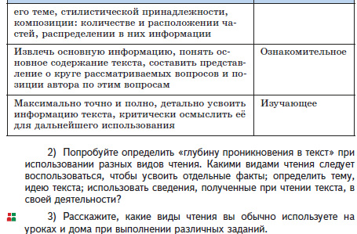

Как учебный предмет помогает ученикам?
© АО «Издательство «Просвещение», 2021
Notes:
В портфель по формированию функциональной грамотности Издательство «Просвещение» предлагает специальные серии. Серия «Внеурочная деятельность», а также пособия «Русский язык. Проекты и творческие задания» помогут организовать работу над проектом, в которой формируется функциональная грамотность.

Slide 23
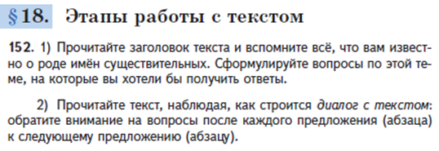
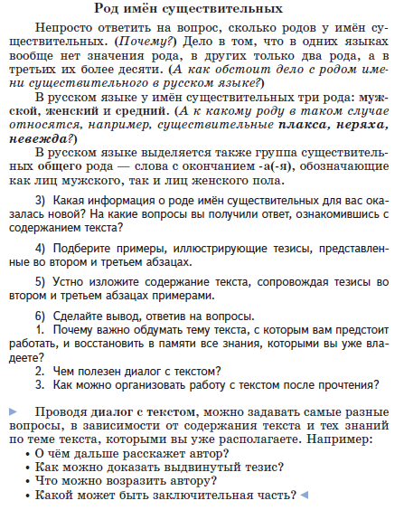
Как учебный предмет помогает ученикам?
© АО «Издательство «Просвещение», 2021
Notes:
В портфель по формированию функциональной грамотности Издательство «Просвещение» предлагает специальные серии. Серия «Внеурочная деятельность», а также пособия «Русский язык. Проекты и творческие задания» помогут организовать работу над проектом, в которой формируется функциональная грамотность.

Slide 24

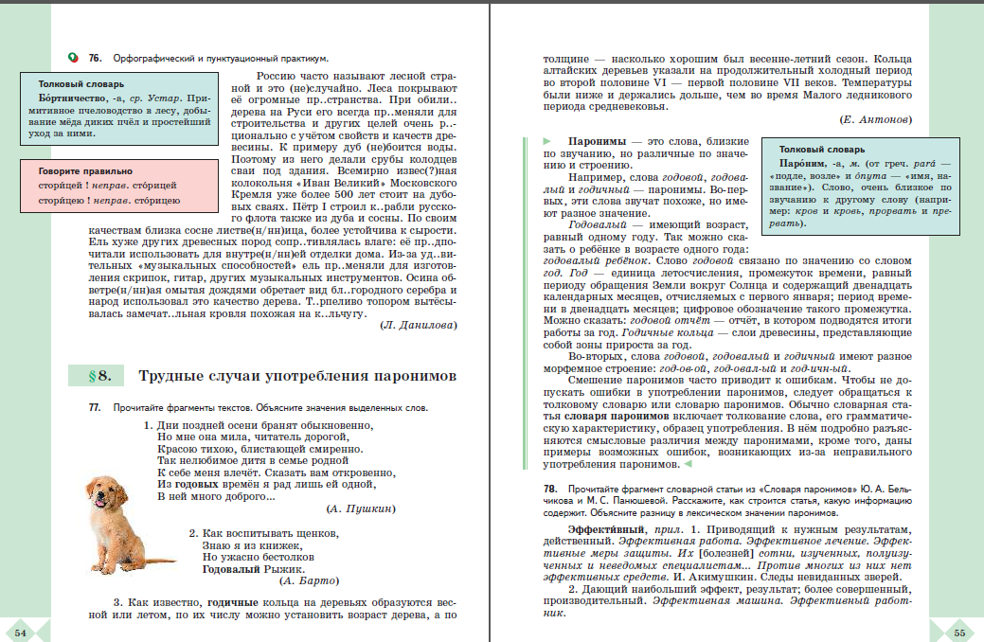
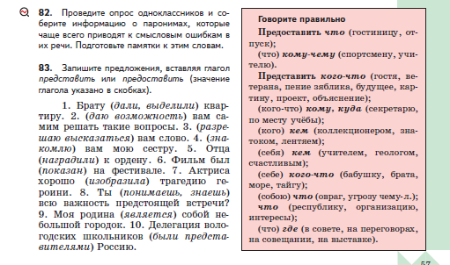
Как учебный предмет помогает ученикам?
© АО «Издательство «Просвещение», 2021
Notes:
В портфель по формированию функциональной грамотности Издательство «Просвещение» предлагает специальные серии. Серия «Внеурочная деятельность», а также пособия «Русский язык. Проекты и творческие задания» помогут организовать работу над проектом, в которой формируется функциональная грамотность.

Slide 25

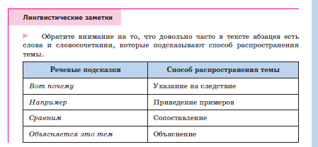
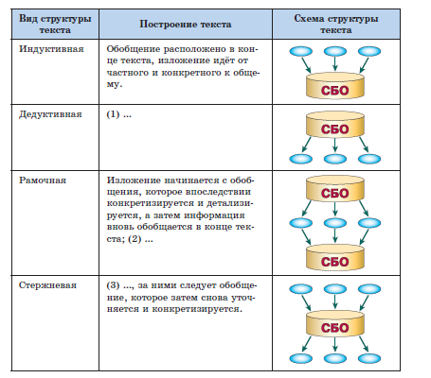
Как учебный предмет помогает ученикам?
© АО «Издательство «Просвещение», 2021
Notes:
В портфель по формированию функциональной грамотности Издательство «Просвещение» предлагает специальные серии. Серия «Внеурочная деятельность», а также пособия «Русский язык. Проекты и творческие задания» помогут организовать работу над проектом, в которой формируется функциональная грамотность.

Slide 26



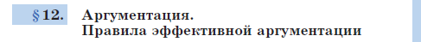


Как учебный предмет помогает ученикам?
© АО «Издательство «Просвещение», 2021
Notes:
В портфель по формированию функциональной грамотности Издательство «Просвещение» предлагает специальные серии. Серия «Внеурочная деятельность», а также пособия «Русский язык. Проекты и творческие задания» помогут организовать работу над проектом, в которой формируется функциональная грамотность.

Slide 27

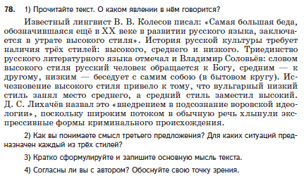



Как учебный предмет помогает ученикам?
© АО «Издательство «Просвещение», 2021
Notes:
В портфель по формированию функциональной грамотности Издательство «Просвещение» предлагает специальные серии. Серия «Внеурочная деятельность», а также пособия «Русский язык. Проекты и творческие задания» помогут организовать работу над проектом, в которой формируется функциональная грамотность.

Slide 28
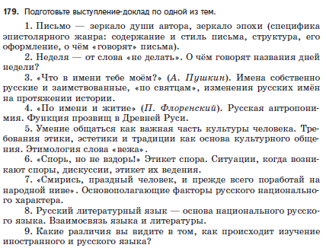
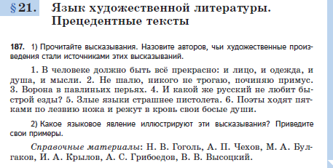

Как учебный предмет помогает ученикам?
© АО «Издательство «Просвещение», 2021
Notes:
В портфель по формированию функциональной грамотности Издательство «Просвещение» предлагает специальные серии. Серия «Внеурочная деятельность», а также пособия «Русский язык. Проекты и творческие задания» помогут организовать работу над проектом, в которой формируется функциональная грамотность.

Slide 29

Примерные рабочие программы
В сборники входят программы учебного предмета «Русский родной язык», которые раскрывают новизну содержания данного курса и требования к результатам его освоения. Издания содержат разъяснение целей изучения учебного предмета «Русский родной язык», его соотношения с основным курсом русского языка в начальной школе и основной школе.
Издания также включают варианты рабочих программ по русскому родному языку для каждого из классов начальной и основной школы, планируемые результаты и примерное тематическое планирование, соответствующее содержанию учебников «Русский родной язык».
Соответствует Федеральному государственному образовательному стандарту начального общего образования.
© АО «Издательство «Просвещение», 2021
Notes:
Есть и специализированные учебные издания, посвященные целенаправленному формированию исследовательских умений как в ходе уроков, так и во внеурочной деятельности.

Slide 30

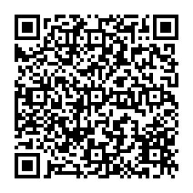


Авторские вебинары на сайте издательства
Содержание курса «Русский родной язык» в начальной школе М.И.Кузнецова https://www.youtube.com/watch?v=v4DRwvetawQ&feature=youtu.be
Русский родной язык – традиционное и новое в преподавании курса О.М. Александрова, И.Н. Добротина https://www.youtube.com/watch?v=EwD_P-r7U9s
Русский родной язык 5-9 классы – программа курса и структура учебника А.Г. Нарушевич https://www.youtube.com/watch?v=D1S2FrIZlfc
Горячая линия
vopros@prosv.ru
shop.prosv.ru
© АО «Издательство «Просвещение», 2021
Notes:
Издательством выпущен курс «Основы финансовой грамотности» коллектива авторов Российской экономической школы. Он является составной частью учебно-методического комплекта по курсам «Обществознание» и «Экономика». Пособие содержит методические рекомендации по организации и проведению уроков. УМК прошел предварительную экспертизу в Российской академии образования и может быть использован в образовательной программе среднего общего образования (8–9 классы).
В УМК в доступной и понятной форме изложены следующие темы:
личное финансовое планирование, расходы и доходы семьи;
способы сохранить и преумножить сбережения;
кредитование и возможные риски;
мобильные платежи и защита от мошенников;
страхование;
налоги;
пенсия;
защита от финансовых махинаций.

Slide 31


© АО «Издательство «Просвещение», 2021
Notes:
Как известно, реализация проекта «Современная школа» предполагает внедрение новых методов и образовательных технологий – педагогических и информационных, – которые способствуют:
вовлечению учащихся в учебный процесс, повышению их мотивации,
получению прочных базовых знаний и умений,
формированию умения применять полученные знания в жизни на благо обществу.
Иными словами, современная школа – это такая школа, в которой широко используются практики развивающего обучения:
создание учебных ситуаций, инициирующих учебную деятельность учащихся, мотивирующих их на учебную деятельность;
учение в общении (учебное сотрудничество), задания на работу в парах и малых группах;
поисковая активность – задания поискового характера, учебные исследования, проекты;
оценочная самостоятельность школьников, задания на само- и взаимооценку.
Все эти практики широко представлены в учебниках «Просвещения».

Slide 32

УЧЕБНОЕ ПОСОБИЕ
32
Один авторский коллектив создал программы,
учебник «Русский родной язык» и учебное пособие «Русская родная литература»
Цель предмета: формирование интереса к родной русской литературе и русской культуре в контексте единого исторического и культурного пространства России, диалога культур всех народов Российской Федерации.
Задача предмета: расширение литературного и культурного кругозора обучающихся за счет их знакомства с дополнительными произведениями фольклора, русской клас­сики и современной литературы, наиболее ярко воплотивши­ми национальные особенности русской литературы и культуры.
Основа предмета: система ценностных кодов, единых для россий­ской национальной культурной традиции.
Авторский коллектив
Александрова Ольга Макаровна, Аристова Мария Александровна
Беляева Наталья Васильевна, Добротина Ирина Нургаиновна
Критарова Жанна Николаевна, Мухаметшина Резеда Фаилевна
СОСТАВ УМК
учебник
программа с планированием
© АО «Издательство «Просвещение», 2021

Slide 33
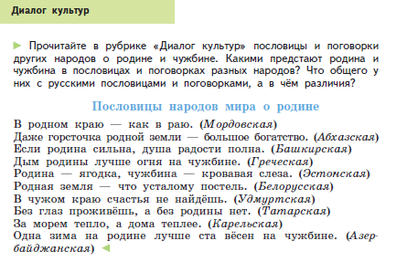
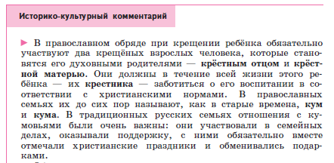
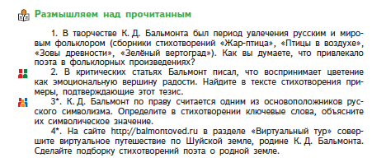

33
Русская родная литература
Русская родная литература
Примеры заданий. 5 и 9 классы
диалог культур
дополнительная
информация
проекты
творчество и цифровые ресурсы
© АО «Издательство «Просвещение», 2021

Slide 34

Методическая поддержка. Вебинары
13 августа, 9:30
Учебный предмет "Родная литература (русская)": начинаем учебный год →
Ведущий вебинара: Добротина Ирина Нургаиновна, кандидат педагогических наук, автор учебников «Русский язык», «Русский родной язык»
https://www.youtube.com/watch?v=yt35bxjqA20&feature=youtu.be
© АО «Издательство «Просвещение», 2021
Notes:
Как известно, реализация проекта «Современная школа» предполагает внедрение новых методов и образовательных технологий – педагогических и информационных, – которые способствуют:
вовлечению учащихся в учебный процесс, повышению их мотивации,
получению прочных базовых знаний и умений,
формированию умения применять полученные знания в жизни на благо обществу.
Иными словами, современная школа – это такая школа, в которой широко используются практики развивающего обучения:
создание учебных ситуаций, инициирующих учебную деятельность учащихся, мотивирующих их на учебную деятельность;
учение в общении (учебное сотрудничество), задания на работу в парах и малых группах;
поисковая активность – задания поискового характера, учебные исследования, проекты;
оценочная самостоятельность школьников, задания на само- и взаимооценку.
Все эти практики широко представлены в учебниках «Просвещения».

Slide 35

Методическая поддержка. Вебинары
12 октября, 14:00
Родная литература (русская): содержательно-методические аспекты нового предмета →
Ведущий вебинара: Наталья Васильевна Беляева - д.п.н., ведущий научный сотрудник лаборатории общего филологического образования ФГБНУ «Институт стратегии развития образования РАО»
https://www.youtube.com/watch?v=v_1Ji2QlHBM
© АО «Издательство «Просвещение», 2021
Notes:
Как известно, реализация проекта «Современная школа» предполагает внедрение новых методов и образовательных технологий – педагогических и информационных, – которые способствуют:
вовлечению учащихся в учебный процесс, повышению их мотивации,
получению прочных базовых знаний и умений,
формированию умения применять полученные знания в жизни на благо обществу.
Иными словами, современная школа – это такая школа, в которой широко используются практики развивающего обучения:
создание учебных ситуаций, инициирующих учебную деятельность учащихся, мотивирующих их на учебную деятельность;
учение в общении (учебное сотрудничество), задания на работу в парах и малых группах;
поисковая активность – задания поискового характера, учебные исследования, проекты;
оценочная самостоятельность школьников, задания на само- и взаимооценку.
Все эти практики широко представлены в учебниках «Просвещения».

Slide 36

Методическая поддержка. Вебинары
19 октября, 14:00
Родная литература (русская): содержательно-методические аспекты нового предмета →
Ведущий вебинара: Жанна Николаевна Критарова - к.п.н., старший научный сотрудник лаборатории общего филологического образования ФГБНУ «Институт стратегии развития образования РАО»
https://www.youtube.com/watch?v=58RQzhu-8s8
© АО «Издательство «Просвещение», 2021
Notes:
Как известно, реализация проекта «Современная школа» предполагает внедрение новых методов и образовательных технологий – педагогических и информационных, – которые способствуют:
вовлечению учащихся в учебный процесс, повышению их мотивации,
получению прочных базовых знаний и умений,
формированию умения применять полученные знания в жизни на благо обществу.
Иными словами, современная школа – это такая школа, в которой широко используются практики развивающего обучения:
создание учебных ситуаций, инициирующих учебную деятельность учащихся, мотивирующих их на учебную деятельность;
учение в общении (учебное сотрудничество), задания на работу в парах и малых группах;
поисковая активность – задания поискового характера, учебные исследования, проекты;
оценочная самостоятельность школьников, задания на само- и взаимооценку.
Все эти практики широко представлены в учебниках «Просвещения».

Slide 37
Методические материалы
Русский родной язык https://cloud.prosv.ru/s/scwWHZAyqCf2jQC
Русская родная литература https://cloud.prosv.ru/s/Yain5PNcKzFpWrM
ССЫЛКИ НА ПРОГРАММЫ по родной русской литературе и литературному чтению на родном (русском) языке
https://fgosreestr.ru/registry/rodnay-literature-russkay-5-9/
https://fgosreestr.ru/registry/literat-chtenie-na-rodnom-russkom-yazyke/
© АО «Издательство «Просвещение», 2021
Notes:
Как известно, реализация проекта «Современная школа» предполагает внедрение новых методов и образовательных технологий – педагогических и информационных, – которые способствуют:
вовлечению учащихся в учебный процесс, повышению их мотивации,
получению прочных базовых знаний и умений,
формированию умения применять полученные знания в жизни на благо обществу.
Иными словами, современная школа – это такая школа, в которой широко используются практики развивающего обучения:
создание учебных ситуаций, инициирующих учебную деятельность учащихся, мотивирующих их на учебную деятельность;
учение в общении (учебное сотрудничество), задания на работу в парах и малых группах;
поисковая активность – задания поискового характера, учебные исследования, проекты;
оценочная самостоятельность школьников, задания на само- и взаимооценку.
Все эти практики широко представлены в учебниках «Просвещения».

Slide 38

1 класс: методический аппарат
Александрова Ольга Макаровна
Кузнецова Марина Ивановна
Романова Владислава Юрьевна
Рябинина Любовь Анатольевна
Соколова Ольга Вениаминовна
© АО «Издательство «Просвещение», 2021
Notes:
Как известно, реализация проекта «Современная школа» предполагает внедрение новых методов и образовательных технологий – педагогических и информационных, – которые способствуют:
вовлечению учащихся в учебный процесс, повышению их мотивации,
получению прочных базовых знаний и умений,
формированию умения применять полученные знания в жизни на благо обществу.
Иными словами, современная школа – это такая школа, в которой широко используются практики развивающего обучения:
создание учебных ситуаций, инициирующих учебную деятельность учащихся, мотивирующих их на учебную деятельность;
учение в общении (учебное сотрудничество), задания на работу в парах и малых группах;
поисковая активность – задания поискового характера, учебные исследования, проекты;
оценочная самостоятельность школьников, задания на само- и взаимооценку.
Все эти практики широко представлены в учебниках «Просвещения».

Slide 39


1 класс: содержание
© АО «Издательство «Просвещение», 2021
Notes:
Как известно, реализация проекта «Современная школа» предполагает внедрение новых методов и образовательных технологий – педагогических и информационных, – которые способствуют:
вовлечению учащихся в учебный процесс, повышению их мотивации,
получению прочных базовых знаний и умений,
формированию умения применять полученные знания в жизни на благо обществу.
Иными словами, современная школа – это такая школа, в которой широко используются практики развивающего обучения:
создание учебных ситуаций, инициирующих учебную деятельность учащихся, мотивирующих их на учебную деятельность;
учение в общении (учебное сотрудничество), задания на работу в парах и малых группах;
поисковая активность – задания поискового характера, учебные исследования, проекты;
оценочная самостоятельность школьников, задания на само- и взаимооценку.
Все эти практики широко представлены в учебниках «Просвещения».

Slide 40

1 класс: задания
© АО «Издательство «Просвещение», 2021
Notes:
Как известно, реализация проекта «Современная школа» предполагает внедрение новых методов и образовательных технологий – педагогических и информационных, – которые способствуют:
вовлечению учащихся в учебный процесс, повышению их мотивации,
получению прочных базовых знаний и умений,
формированию умения применять полученные знания в жизни на благо обществу.
Иными словами, современная школа – это такая школа, в которой широко используются практики развивающего обучения:
создание учебных ситуаций, инициирующих учебную деятельность учащихся, мотивирующих их на учебную деятельность;
учение в общении (учебное сотрудничество), задания на работу в парах и малых группах;
поисковая активность – задания поискового характера, учебные исследования, проекты;
оценочная самостоятельность школьников, задания на само- и взаимооценку.
Все эти практики широко представлены в учебниках «Просвещения».

Slide 41


5 класс: методический аппарат
Александрова Ольга Макаровна, Аристова Мария Александровна
Беляева Наталья Васильевна, Добротина Ирина Нургаиновна
Критарова Жанна Николаевна, Мухаметшина Резеда Фаилевна
© АО «Издательство «Просвещение», 2021
Notes:
Как известно, реализация проекта «Современная школа» предполагает внедрение новых методов и образовательных технологий – педагогических и информационных, – которые способствуют:
вовлечению учащихся в учебный процесс, повышению их мотивации,
получению прочных базовых знаний и умений,
формированию умения применять полученные знания в жизни на благо обществу.
Иными словами, современная школа – это такая школа, в которой широко используются практики развивающего обучения:
создание учебных ситуаций, инициирующих учебную деятельность учащихся, мотивирующих их на учебную деятельность;
учение в общении (учебное сотрудничество), задания на работу в парах и малых группах;
поисковая активность – задания поискового характера, учебные исследования, проекты;
оценочная самостоятельность школьников, задания на само- и взаимооценку.
Все эти практики широко представлены в учебниках «Просвещения».

Slide 42

5 класс: содержание
© АО «Издательство «Просвещение», 2021
Notes:
Как известно, реализация проекта «Современная школа» предполагает внедрение новых методов и образовательных технологий – педагогических и информационных, – которые способствуют:
вовлечению учащихся в учебный процесс, повышению их мотивации,
получению прочных базовых знаний и умений,
формированию умения применять полученные знания в жизни на благо обществу.
Иными словами, современная школа – это такая школа, в которой широко используются практики развивающего обучения:
создание учебных ситуаций, инициирующих учебную деятельность учащихся, мотивирующих их на учебную деятельность;
учение в общении (учебное сотрудничество), задания на работу в парах и малых группах;
поисковая активность – задания поискового характера, учебные исследования, проекты;
оценочная самостоятельность школьников, задания на само- и взаимооценку.
Все эти практики широко представлены в учебниках «Просвещения».

Slide 43
5 класс: содержание
© АО «Издательство «Просвещение», 2021
Notes:
Как известно, реализация проекта «Современная школа» предполагает внедрение новых методов и образовательных технологий – педагогических и информационных, – которые способствуют:
вовлечению учащихся в учебный процесс, повышению их мотивации,
получению прочных базовых знаний и умений,
формированию умения применять полученные знания в жизни на благо обществу.
Иными словами, современная школа – это такая школа, в которой широко используются практики развивающего обучения:
создание учебных ситуаций, инициирующих учебную деятельность учащихся, мотивирующих их на учебную деятельность;
учение в общении (учебное сотрудничество), задания на работу в парах и малых группах;
поисковая активность – задания поискового характера, учебные исследования, проекты;
оценочная самостоятельность школьников, задания на само- и взаимооценку.
Все эти практики широко представлены в учебниках «Просвещения».

Slide 44

5 класс: задания
© АО «Издательство «Просвещение», 2021
Notes:
Как известно, реализация проекта «Современная школа» предполагает внедрение новых методов и образовательных технологий – педагогических и информационных, – которые способствуют:
вовлечению учащихся в учебный процесс, повышению их мотивации,
получению прочных базовых знаний и умений,
формированию умения применять полученные знания в жизни на благо обществу.
Иными словами, современная школа – это такая школа, в которой широко используются практики развивающего обучения:
создание учебных ситуаций, инициирующих учебную деятельность учащихся, мотивирующих их на учебную деятельность;
учение в общении (учебное сотрудничество), задания на работу в парах и малых группах;
поисковая активность – задания поискового характера, учебные исследования, проекты;
оценочная самостоятельность школьников, задания на само- и взаимооценку.
Все эти практики широко представлены в учебниках «Просвещения».

Slide 45


9 класс: методический аппарат
Александрова Ольга Макаровна
Аристова Мария Александровна
Беляева Наталья Васильевна
Добротина Ирина Нургаиновна
Критарова Жанна Николаевна
Мухаметшина Резеда Фаилевна
© АО «Издательство «Просвещение», 2021
Notes:
Как известно, реализация проекта «Современная школа» предполагает внедрение новых методов и образовательных технологий – педагогических и информационных, – которые способствуют:
вовлечению учащихся в учебный процесс, повышению их мотивации,
получению прочных базовых знаний и умений,
формированию умения применять полученные знания в жизни на благо обществу.
Иными словами, современная школа – это такая школа, в которой широко используются практики развивающего обучения:
создание учебных ситуаций, инициирующих учебную деятельность учащихся, мотивирующих их на учебную деятельность;
учение в общении (учебное сотрудничество), задания на работу в парах и малых группах;
поисковая активность – задания поискового характера, учебные исследования, проекты;
оценочная самостоятельность школьников, задания на само- и взаимооценку.
Все эти практики широко представлены в учебниках «Просвещения».

Slide 46

9 класс: содержание
© АО «Издательство «Просвещение», 2021
Notes:
Как известно, реализация проекта «Современная школа» предполагает внедрение новых методов и образовательных технологий – педагогических и информационных, – которые способствуют:
вовлечению учащихся в учебный процесс, повышению их мотивации,
получению прочных базовых знаний и умений,
формированию умения применять полученные знания в жизни на благо обществу.
Иными словами, современная школа – это такая школа, в которой широко используются практики развивающего обучения:
создание учебных ситуаций, инициирующих учебную деятельность учащихся, мотивирующих их на учебную деятельность;
учение в общении (учебное сотрудничество), задания на работу в парах и малых группах;
поисковая активность – задания поискового характера, учебные исследования, проекты;
оценочная самостоятельность школьников, задания на само- и взаимооценку.
Все эти практики широко представлены в учебниках «Просвещения».

Slide 47

9 класс: содержание
© АО «Издательство «Просвещение», 2021
Notes:
Как известно, реализация проекта «Современная школа» предполагает внедрение новых методов и образовательных технологий – педагогических и информационных, – которые способствуют:
вовлечению учащихся в учебный процесс, повышению их мотивации,
получению прочных базовых знаний и умений,
формированию умения применять полученные знания в жизни на благо обществу.
Иными словами, современная школа – это такая школа, в которой широко используются практики развивающего обучения:
создание учебных ситуаций, инициирующих учебную деятельность учащихся, мотивирующих их на учебную деятельность;
учение в общении (учебное сотрудничество), задания на работу в парах и малых группах;
поисковая активность – задания поискового характера, учебные исследования, проекты;
оценочная самостоятельность школьников, задания на само- и взаимооценку.
Все эти практики широко представлены в учебниках «Просвещения».

Slide 48



9 класс: рубрики
© АО «Издательство «Просвещение», 2021
Notes:
Как известно, реализация проекта «Современная школа» предполагает внедрение новых методов и образовательных технологий – педагогических и информационных, – которые способствуют:
вовлечению учащихся в учебный процесс, повышению их мотивации,
получению прочных базовых знаний и умений,
формированию умения применять полученные знания в жизни на благо обществу.
Иными словами, современная школа – это такая школа, в которой широко используются практики развивающего обучения:
создание учебных ситуаций, инициирующих учебную деятельность учащихся, мотивирующих их на учебную деятельность;
учение в общении (учебное сотрудничество), задания на работу в парах и малых группах;
поисковая активность – задания поискового характера, учебные исследования, проекты;
оценочная самостоятельность школьников, задания на само- и взаимооценку.
Все эти практики широко представлены в учебниках «Просвещения».

Slide 49




Рубрики
© АО «Издательство «Просвещение», 2021
Notes:
Как известно, реализация проекта «Современная школа» предполагает внедрение новых методов и образовательных технологий – педагогических и информационных, – которые способствуют:
вовлечению учащихся в учебный процесс, повышению их мотивации,
получению прочных базовых знаний и умений,
формированию умения применять полученные знания в жизни на благо обществу.
Иными словами, современная школа – это такая школа, в которой широко используются практики развивающего обучения:
создание учебных ситуаций, инициирующих учебную деятельность учащихся, мотивирующих их на учебную деятельность;
учение в общении (учебное сотрудничество), задания на работу в парах и малых группах;
поисковая активность – задания поискового характера, учебные исследования, проекты;
оценочная самостоятельность школьников, задания на само- и взаимооценку.
Все эти практики широко представлены в учебниках «Просвещения».

Slide 50




Родное плохим не бывает…
И. Н. Добротина,
заведующий лабораторией филологического общего образования ФГБНУ «Институт стратегии развития образования РАО», кандидат педагогических наук, лауреат премии Президента Российской Федерации, член авторского коллектива учебников и учебных пособий
© АО «Издательство «Просвещение», 2021
Notes:
Как известно, реализация проекта «Современная школа» предполагает внедрение новых методов и образовательных технологий – педагогических и информационных, – которые способствуют:
вовлечению учащихся в учебный процесс, повышению их мотивации,
получению прочных базовых знаний и умений,
формированию умения применять полученные знания в жизни на благо обществу.
Иными словами, современная школа – это такая школа, в которой широко используются практики развивающего обучения:
создание учебных ситуаций, инициирующих учебную деятельность учащихся, мотивирующих их на учебную деятельность;
учение в общении (учебное сотрудничество), задания на работу в парах и малых группах;
поисковая активность – задания поискового характера, учебные исследования, проекты;
оценочная самостоятельность школьников, задания на само- и взаимооценку.
Все эти практики широко представлены в учебниках «Просвещения».

Slide 51
ЗАКУПКА ПОСОБИЙ
51
За средства школы только оптовые закупки пособий
Оптом:
отдел по работе с государственными заказами:
руководитель Трофимова Галина Владимировна (только оптовые закупки пособий),
тел.: +7 (495) 789-30-40, доб. 41-44,
e-mail: GTrofimova@prosv.ru
В розницу:
интернет-магазин shop.prosv.ru
До 15 марта 2021 года
© АО «Издательство «Просвещение», 2021

Slide 52
Группа компаний «Просвещение»
Адрес: 127473, г. Москва, ул. Краснопролетарская, д. 16, стр. 3, подъезд 8, бизнес-центр «Новослободский»
Горячая линия: vopros@prosv.ru
Все права защищены. Никакая часть презентации не может быть воспроизведена в какой бы то ни было форме и какими бы то ни было средствами, включая размещение в Интернете и в корпоративных сетях, а также запись в память ЭВМ, для частного или публичного использования, без письменного разрешения владельца авторских прав. © АО «Издательство «Просвещение», 2021 г.

